Slide 1
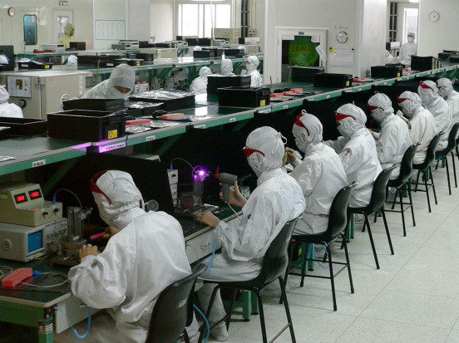
การพัฒนาศักยภาพแรงงาน
รองรับ
Thailand 4.0
กระทรวงแรงงาน
7 ธันวาคม 2559
ดร.วิสิทธิ์ ล้อธรรมจักร

Slide 2
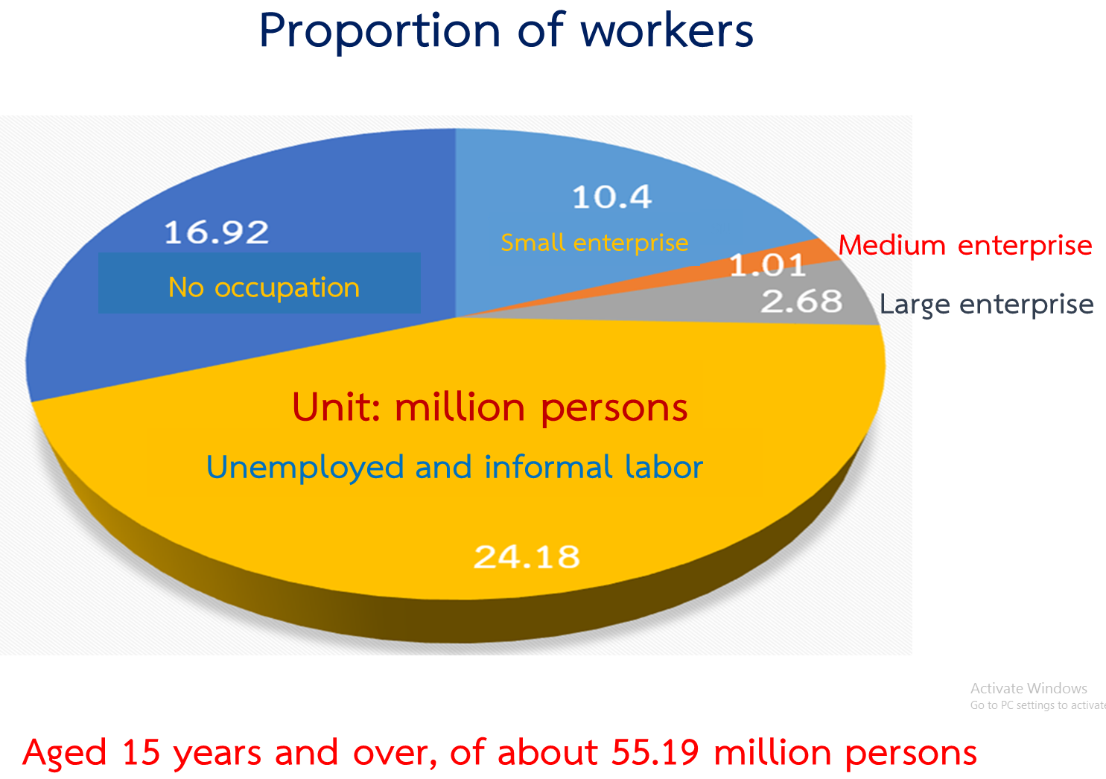

Slide 3

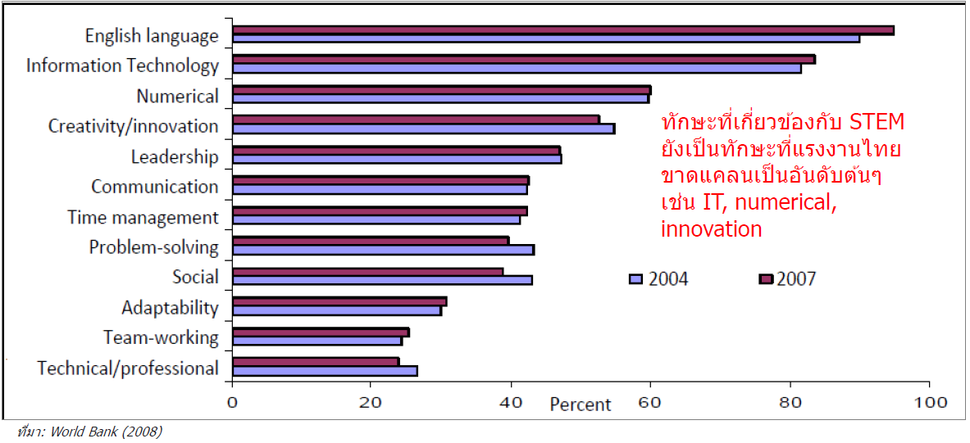
แรงงานไทยและแนวทางการพัฒนา
ทักษะที่แรงงานได้ขาดแคลน
(ความคิดเห็นของนักลงทุนต่างชาติในไทย)
ทักษะที่เกี่ยวข้องกับ STEM ยังเป็นทักษะที่แรงงานไทยขาดแคลนเป็นอันดับต้นๆ เช่น IT, Numerical, Innovation

Slide 4
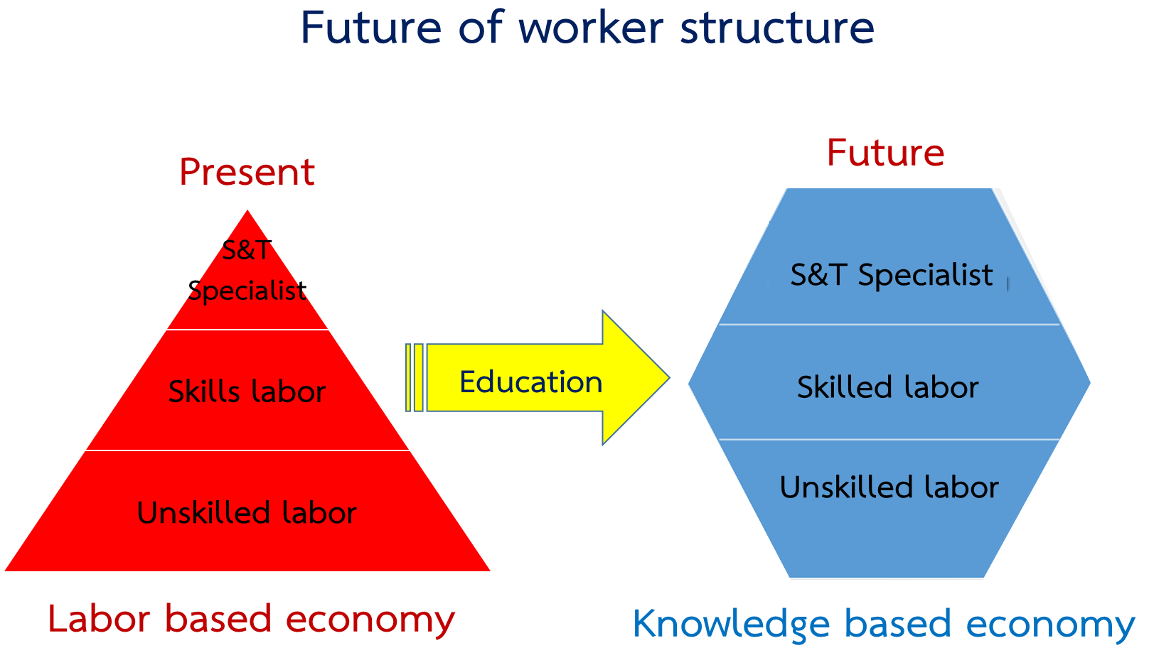

Slide 5
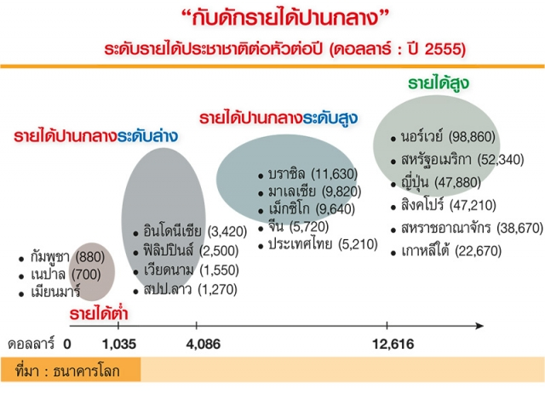

Slide 6
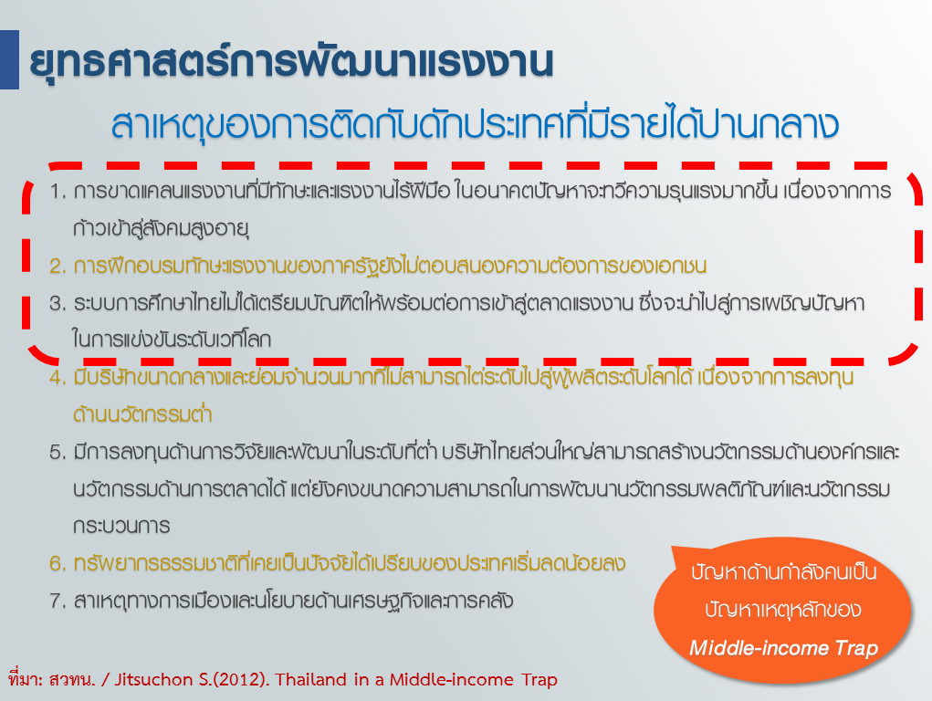

Slide 7
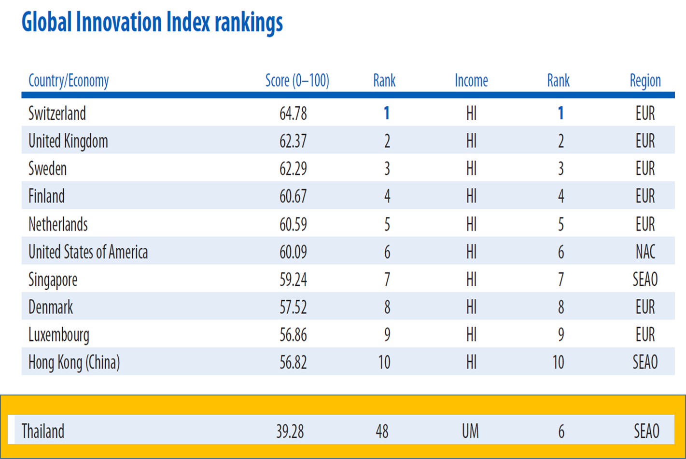
ความสามารถด้านการแข่งขันของประเทศ (142 ประเทศ)
2014

Slide 8
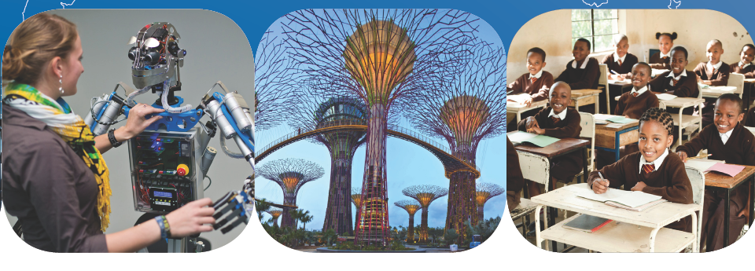
ความสามารถด้านการแข่งขันของประเทศ
สิงคโปร์อันดับที่ 7
ฮ่องกงอันดับที่ 10
เกาหลีใต้อันดับที่ 16
ญี่ปุ่นอันดับที่ 21
จีนอันดับที่ 29
มาเลเซียอันดับที่ 33
ซาอุดิอาระเบียอันดับที่ 38
ไทยอันดับที่ 48
ที่มา: The Global Innovation Index 2014, The Human Factor in Innovation

Slide 9
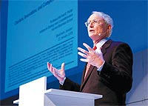
ความสามารถด้านการแข่งขันของประเทศ
การเพิ่มขีดความสามารถในการแข่งขันของประเทศ
การคิดค้นนวัตกรรม
การปฏิรูปองค์กรให้สอดรับกับการเพิ่มผลิตภาพ
Michael E. Porter
ที่มา: การบรรยายเรื่อง Thailand’s Competitiveness: Creating the Foundations for Higher Productivity

Slide 10
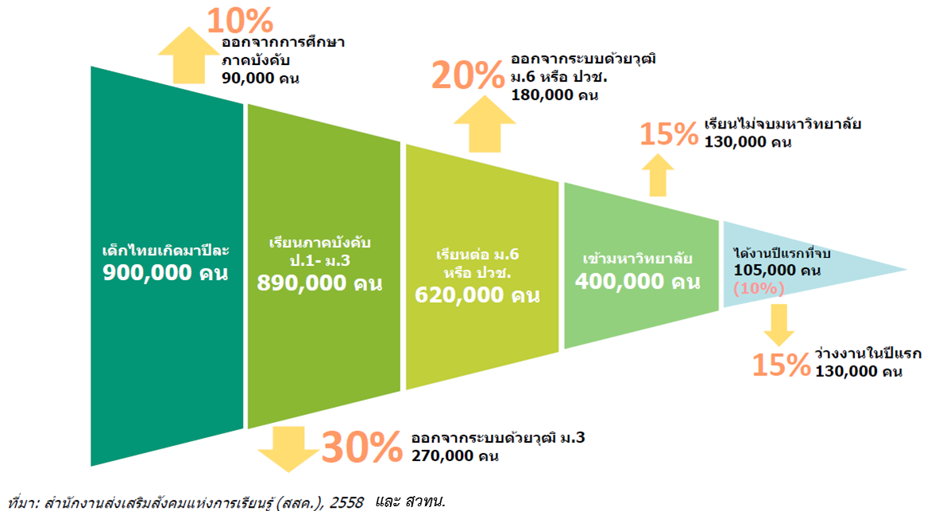
สภาพแรงงานไทย
เด็กไทยที่ออกจากระบบการศึกษาเข้าสู่ภาคแรงงาน

Slide 11
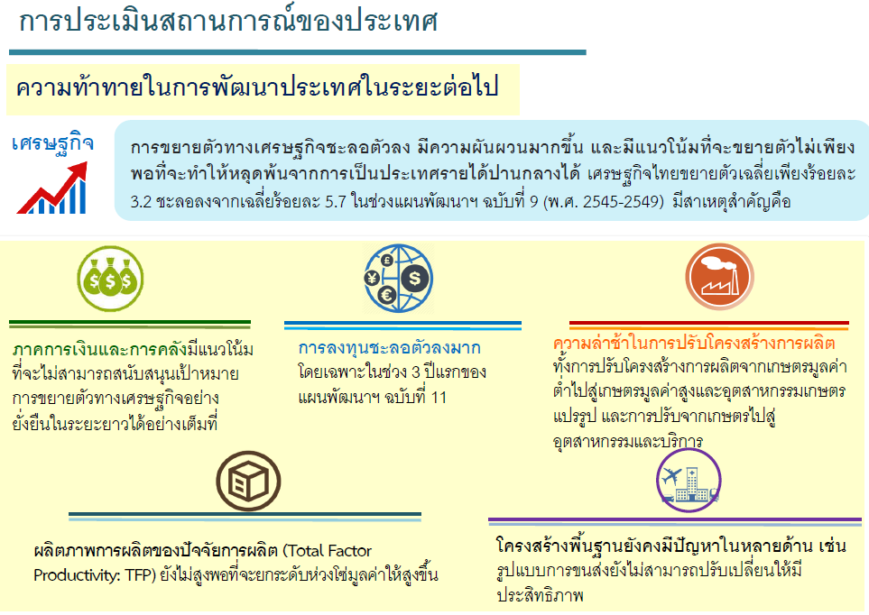
อ้างอิง: ดร.ปรเมธี วิมลศิริ เลขาธิการคณะกรรมการพัฒนาการเศรษฐกิจและสังคมแห่งชาติ

Slide 12
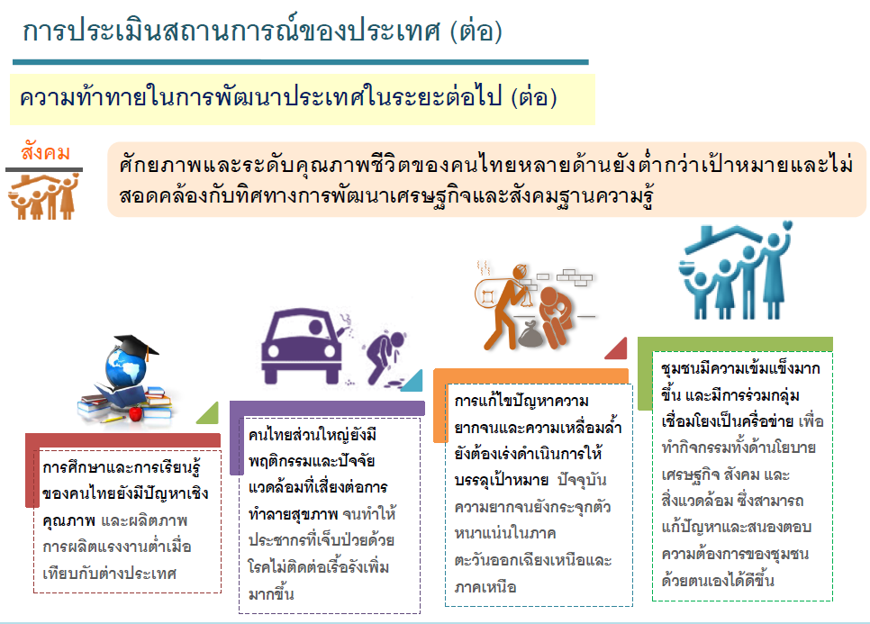
อ้างอิง: ดร.ปรเมธี วิมลศิริ เลขาธิการคณะกรรมการพัฒนาการเศรษฐกิจและสังคมแห่งชาติ

Slide 13
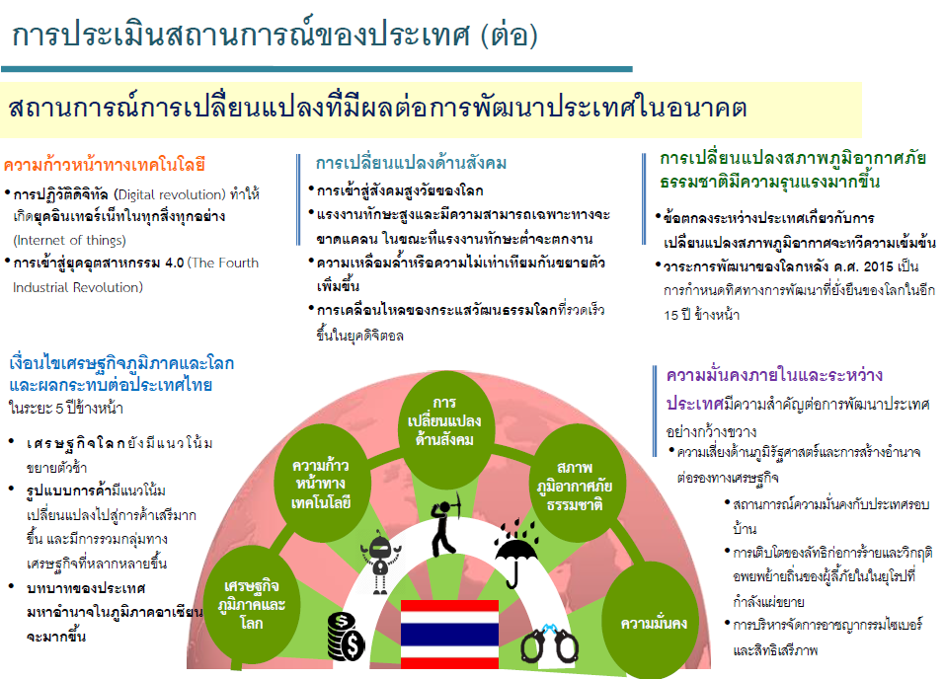
อ้างอิง: ดร.ปรเมธี วิมลศิริ เลขาธิการคณะกรรมการพัฒนาการเศรษฐกิจและสังคมแห่งชาติ

Slide 14
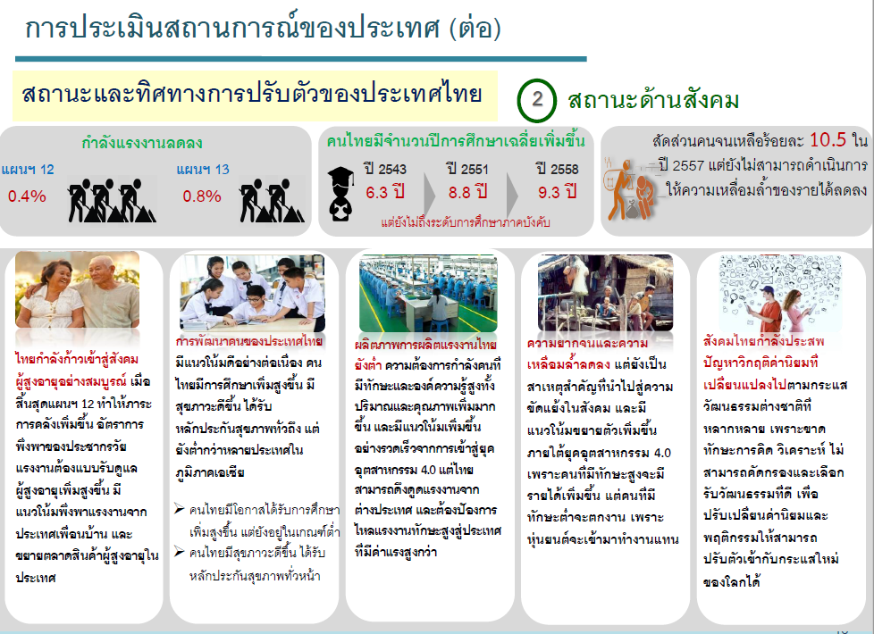
อ้างอิง: ดร.ปรเมธี วิมลศิริ เลขาธิการคณะกรรมการพัฒนาการเศรษฐกิจและสังคมแห่งชาติ

Slide 15
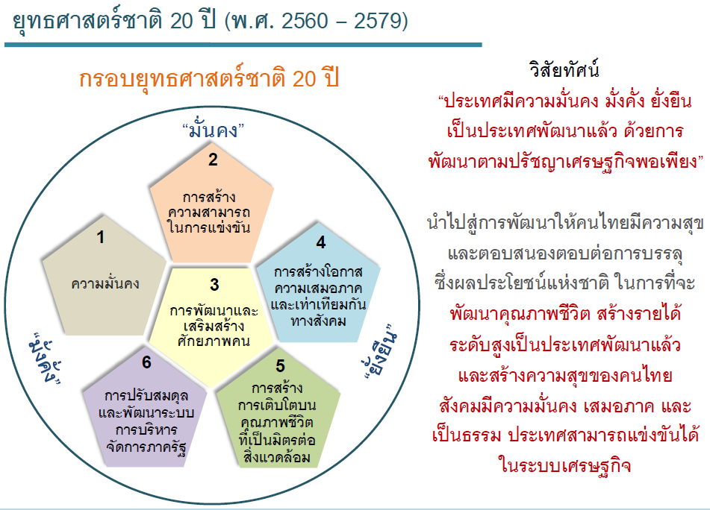

Slide 16
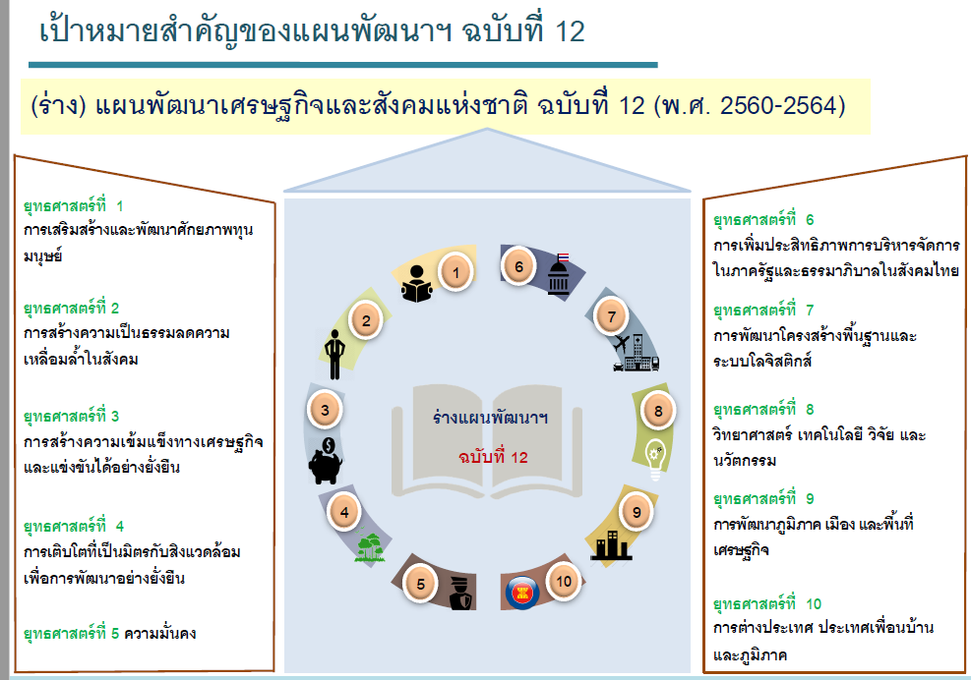
อ้างอิง: สำนักงานคณะกรรมการพัฒนาการเศรษฐกิจและสังคมแห่งชาติ

Slide 17
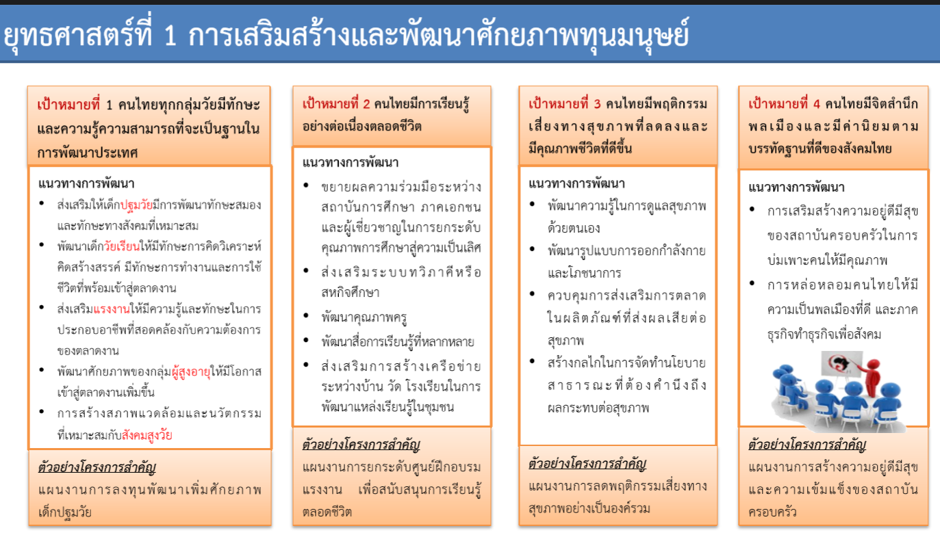
อ้างอิง: สำนักงานคณะกรรมการพัฒนาการเศรษฐกิจและสังคมแห่งชาติ

Slide 18
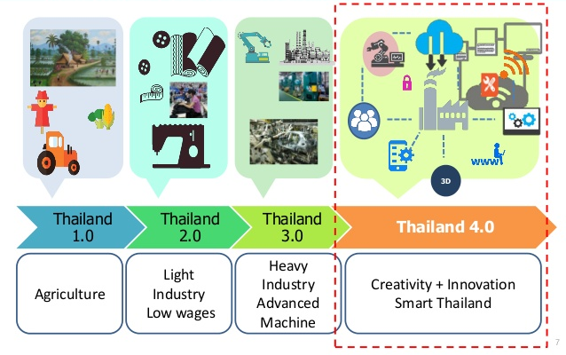

Slide 19
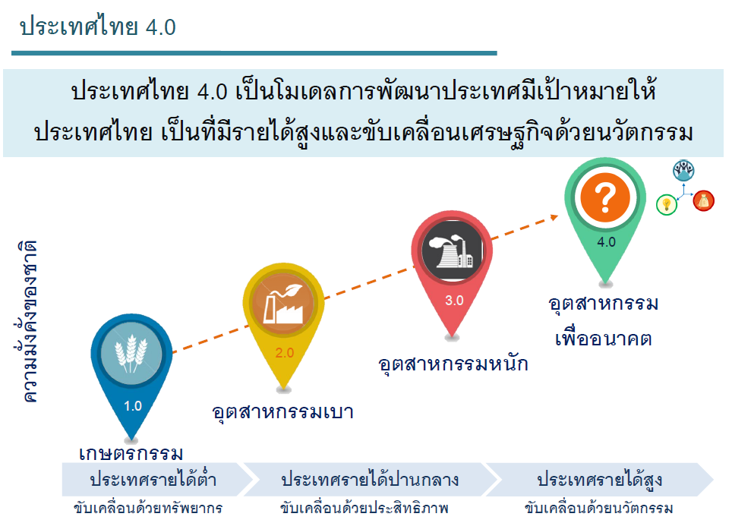

Slide 20
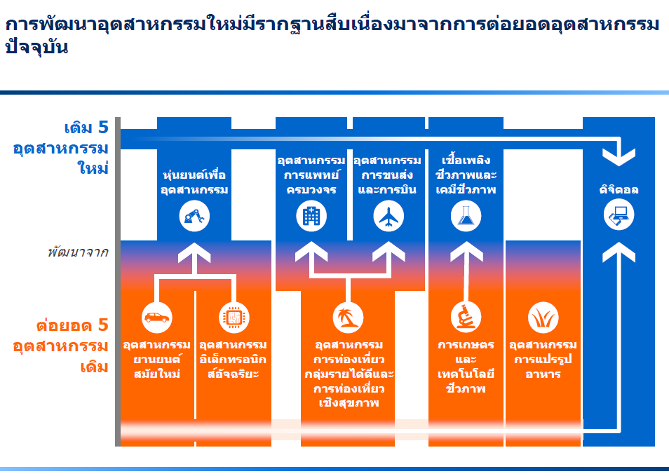

Slide 21
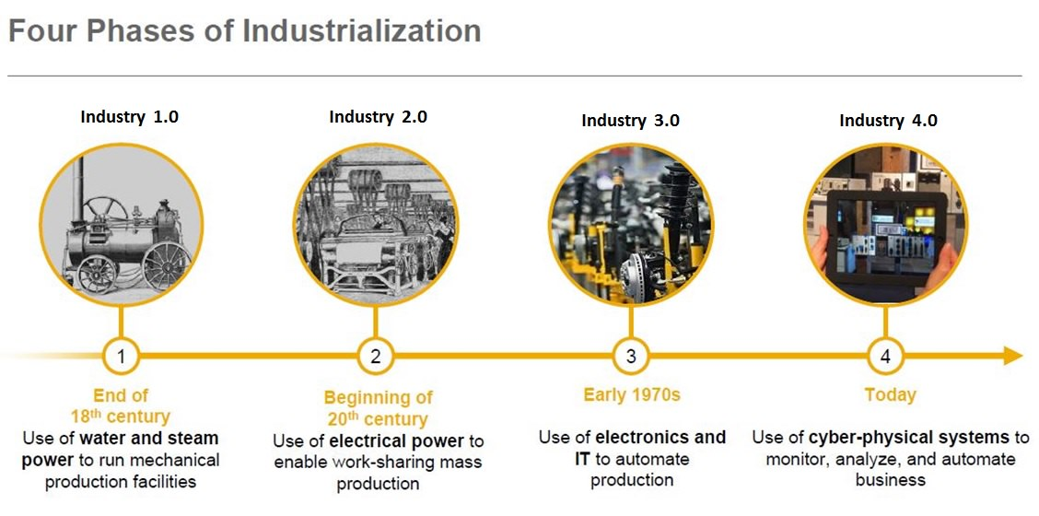

Slide 22
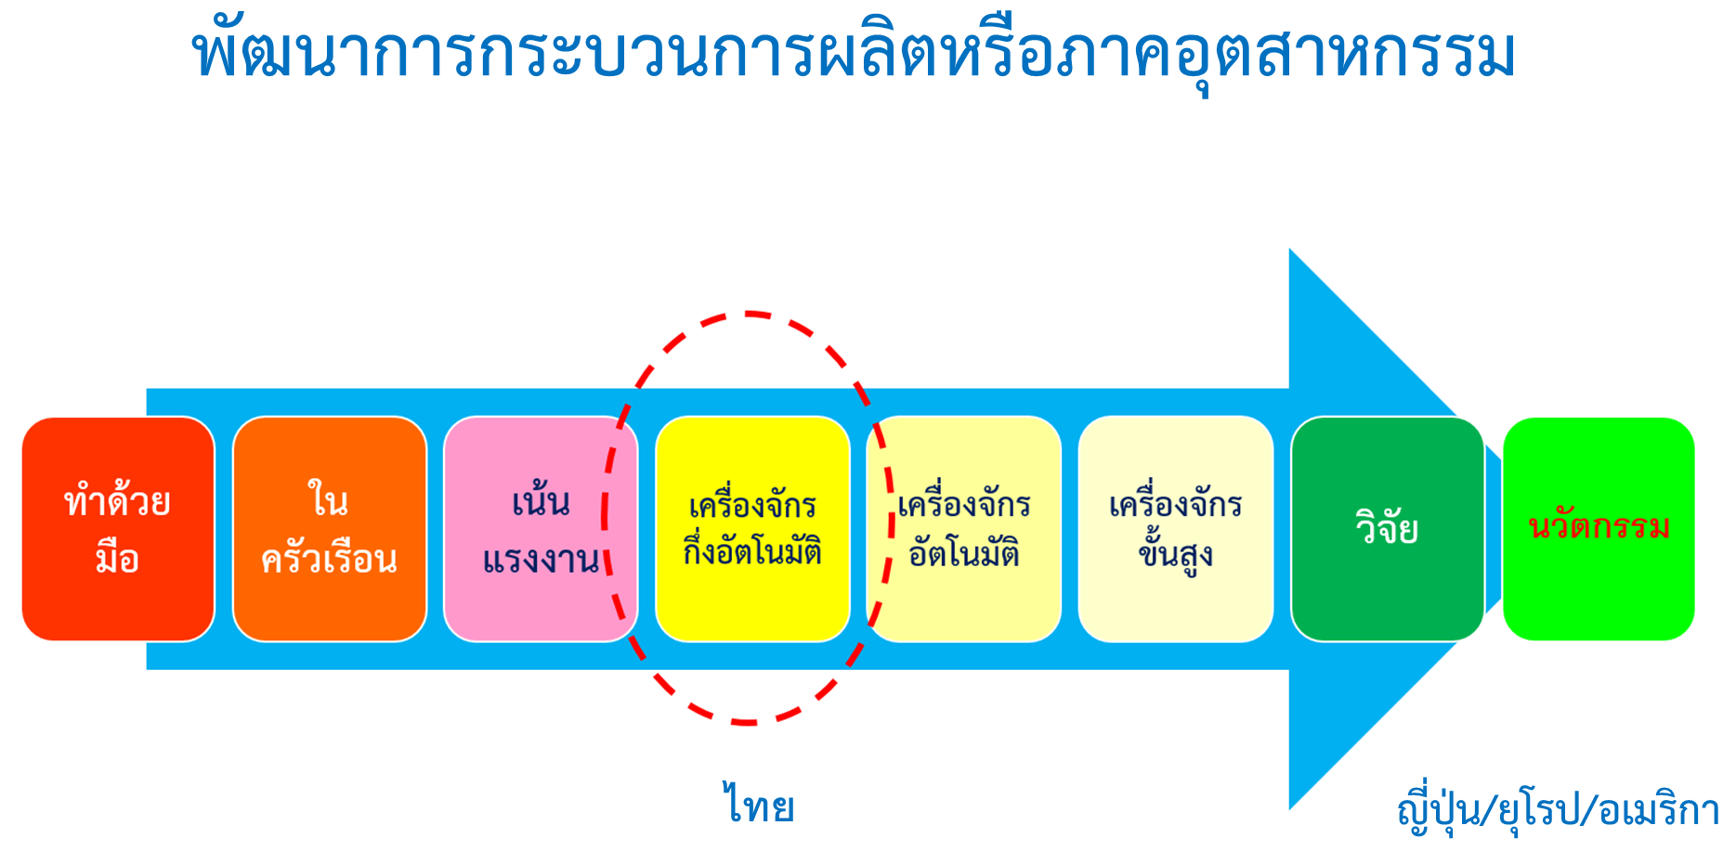

Slide 23


ขับเคลื่อนเศรษฐกิจ
ด้วยเทคโนโลยีดิจิทัล
สร้างสังคมคุณภาพ
ด้วยเทคโนโลยีดิจิทัล
ปรับเปลี่ยนภาครัฐสู่การเป็นรัฐดิจิทัล
พัฒนากำลังคนเข้าสู่ยุคเศรษฐกิจ/สังคมดิจิทัล
พัฒนาโครงสร้างพื้นฐานดิจิทัล
พัฒนากำลังแรงงานโครงข่ายสื่อสาร
Industry 4.0
Smart farm/Digital farmer
Digital startup
Digital market
Digital Company Transform
พัฒนาหลักสูตร MOOCs
นวัตกรรมดิจิทัลสำหรับคนพิการ
Digital RMUTT
พัฒนาทักษะ ICT ของพลเมือง

Slide 24
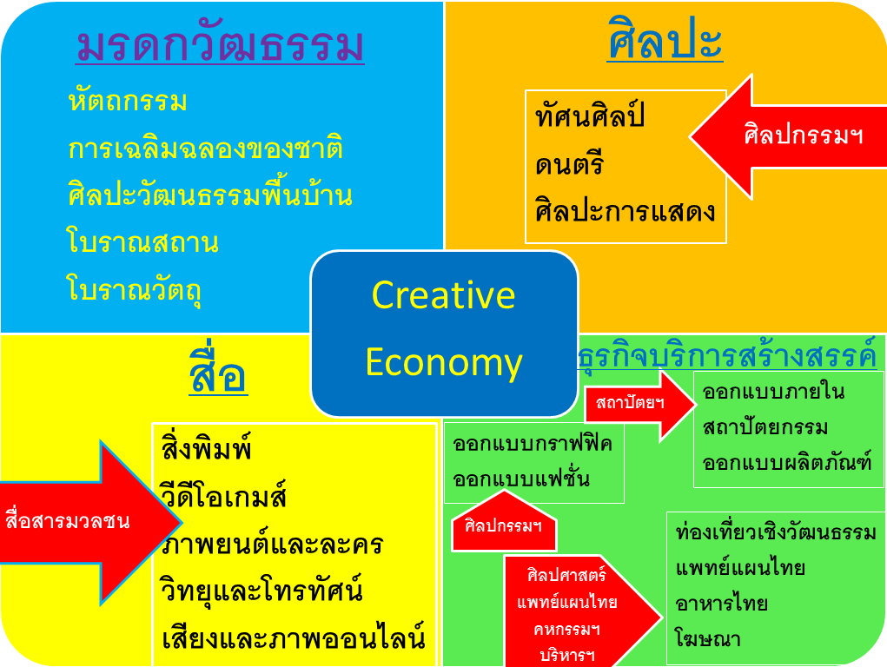

Slide 25
Industry 4.0
Automation
ICT
อาชีพต่างๆ

Slide 26
Smart Electronics
Industry 4.0
Automation
Robotics
Internet of Things
RFID
Smart Farm
Plant Factory
Farm innovation
อื่นๆ
คนพิการ
สูงวัย
ยานยนต์
อากาศยาน

Slide 27




